Slide 1

基于 Kaldi 工具库的
二维隐马尔科夫模型实现
姓名：马洁锋
学校：中国科学技术大学
专业：电子信息工程
导师：杜俊副教授

Slide 2


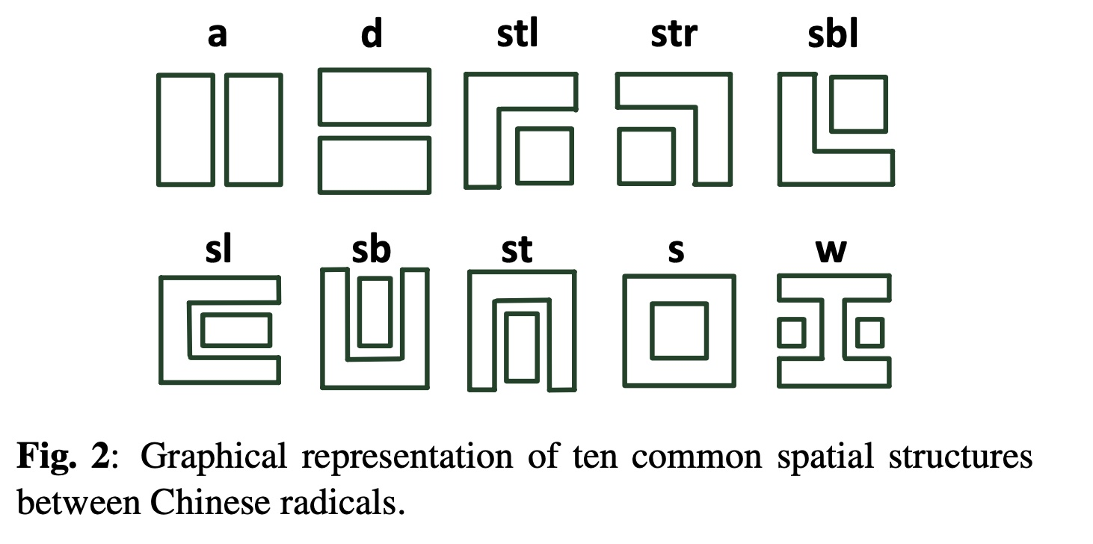
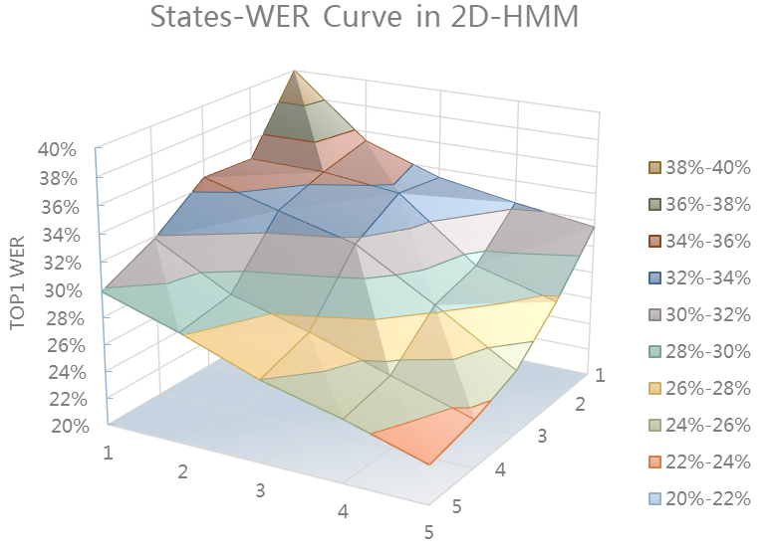
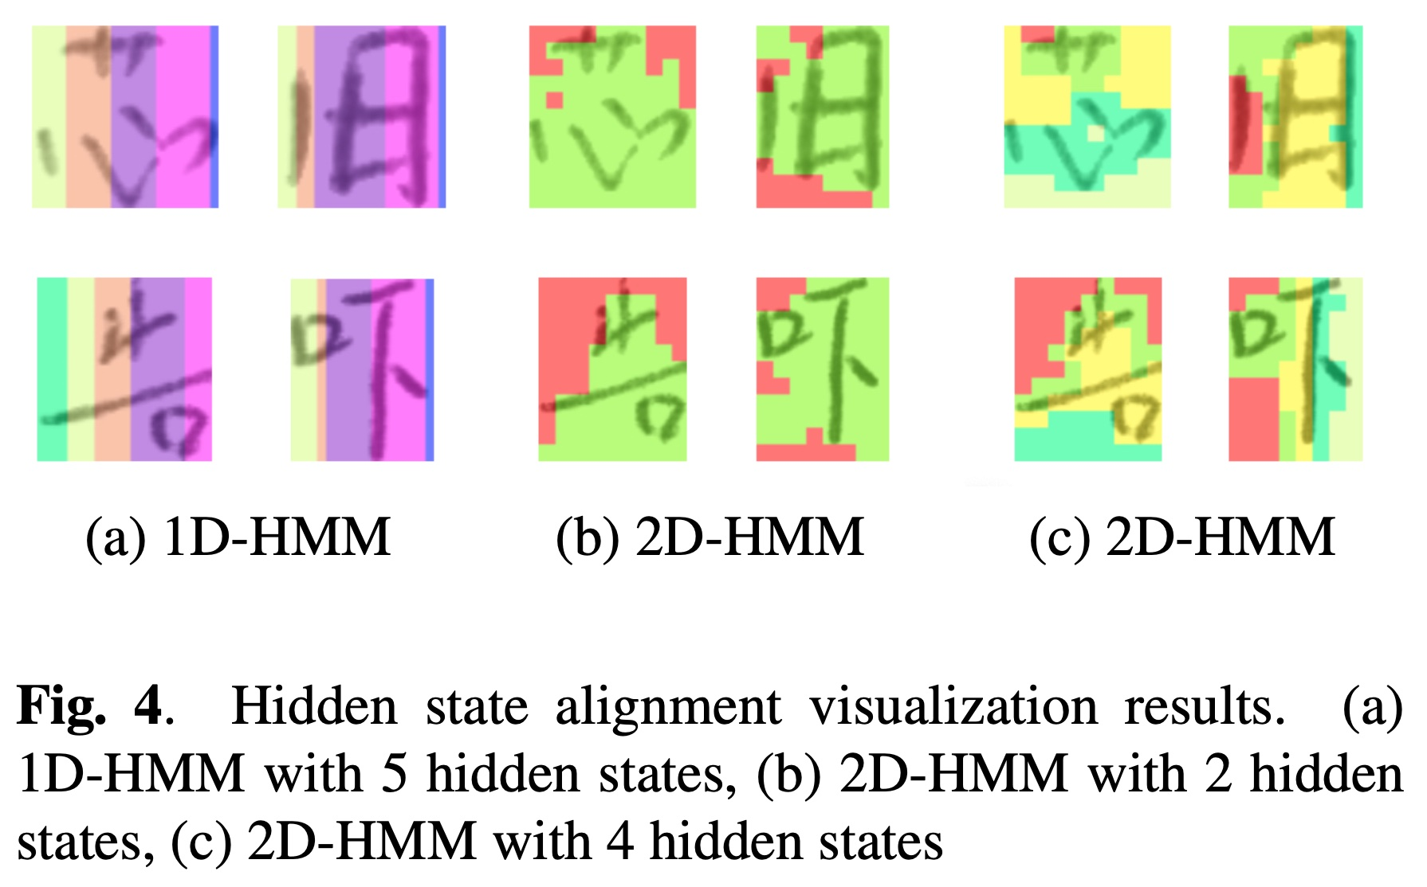
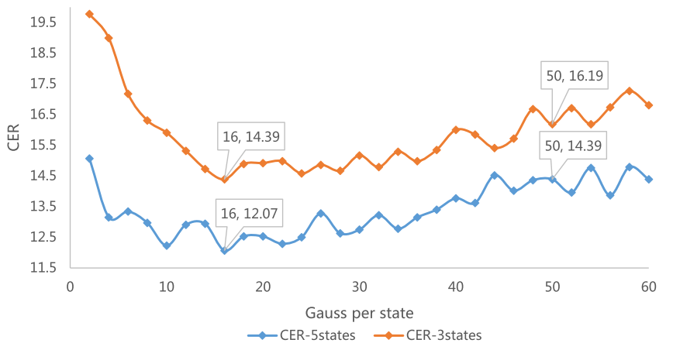
工作摘要
2D GMM-HMM
工作摘要
研究背景
理论基础
核心工作
实验验证
工作总结

Slide 3
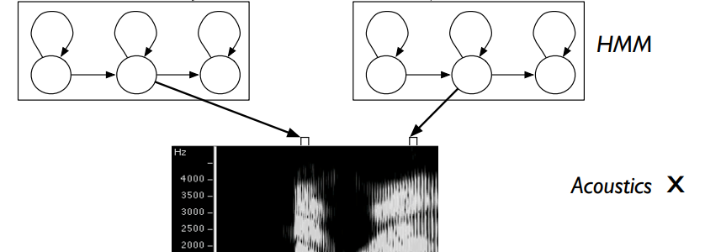

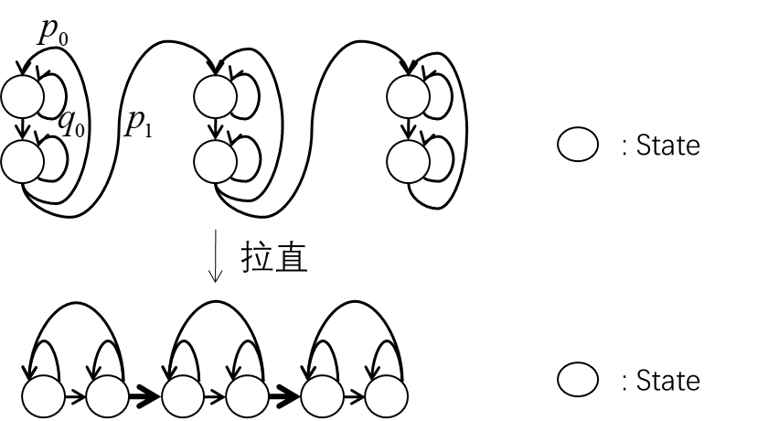
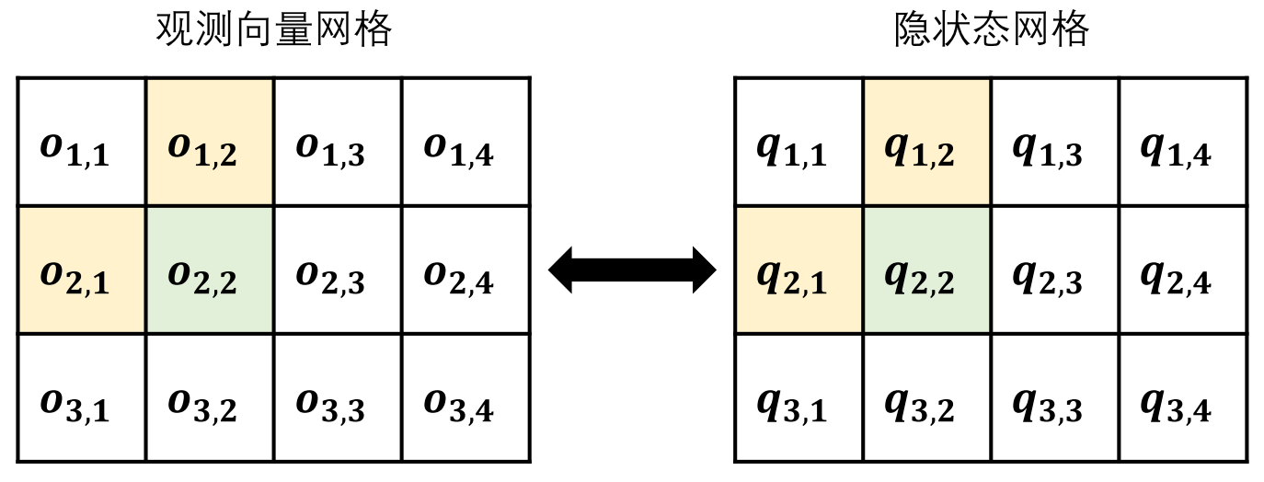
HMM发展历程
S1
S1
S2
S2
S3
工作摘要
1D-HMM
研究背景
S1
S1
S2
S2
S3
理论基础
S11
P2D-HMM
S12
S12
核心工作
S13
S13
实验验证
S2
S3
S1
S1
S1
2D-HMM
S2
工作总结
S2
S2
S2

Slide 4
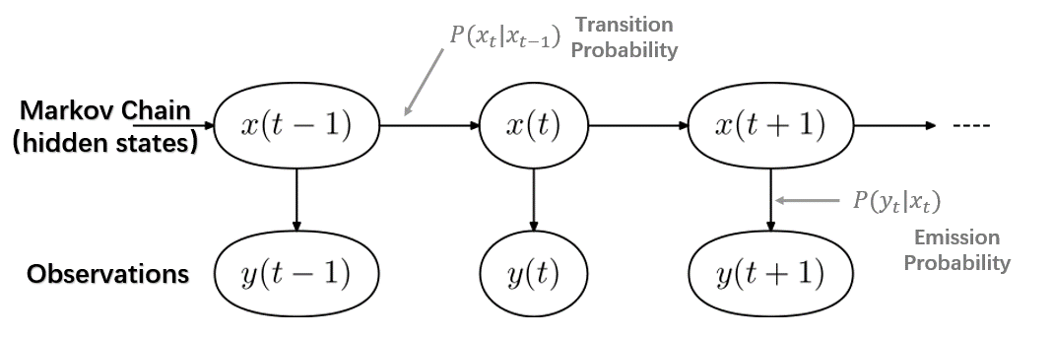
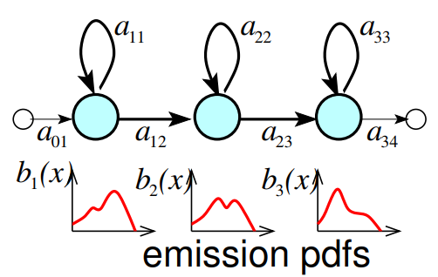
1D GMM-HMM描述
1D GMM-HMM System
工作摘要
研究背景
HMM→转移概率
理论基础
核心工作
GMM→发射概率
实验验证
OCR：
工作总结
1HMM→1Character

Slide 5
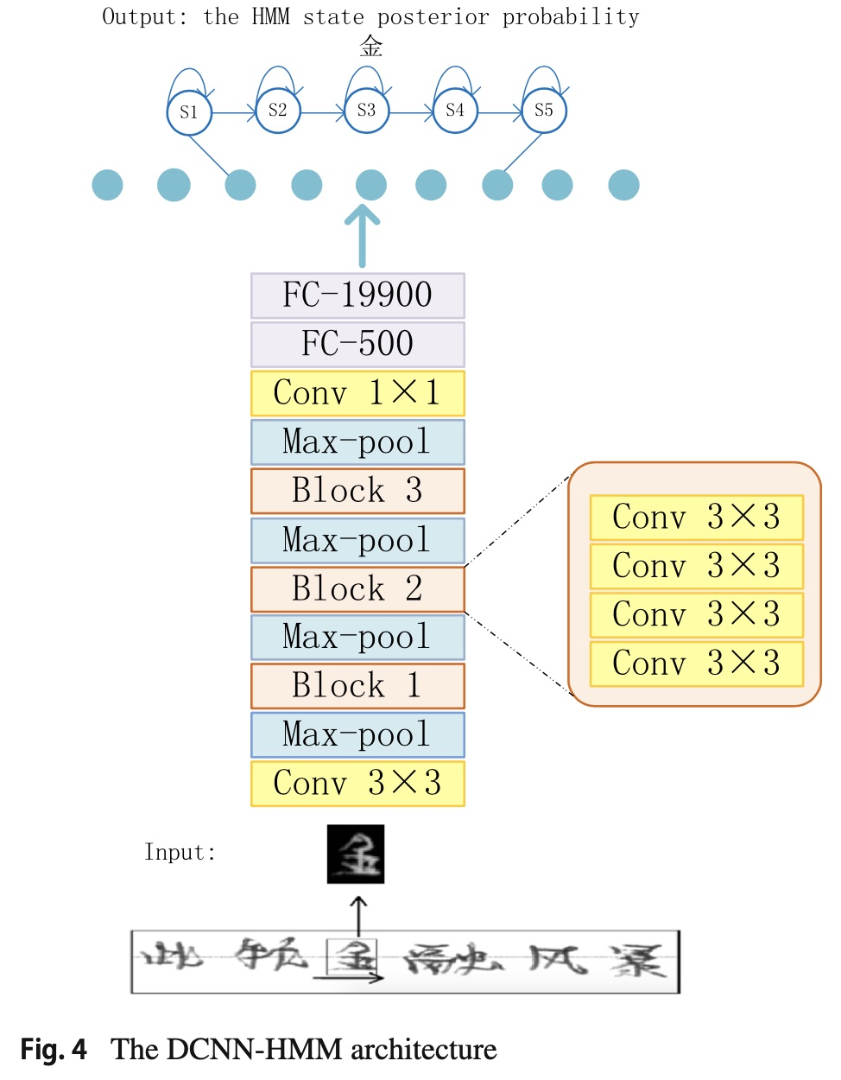
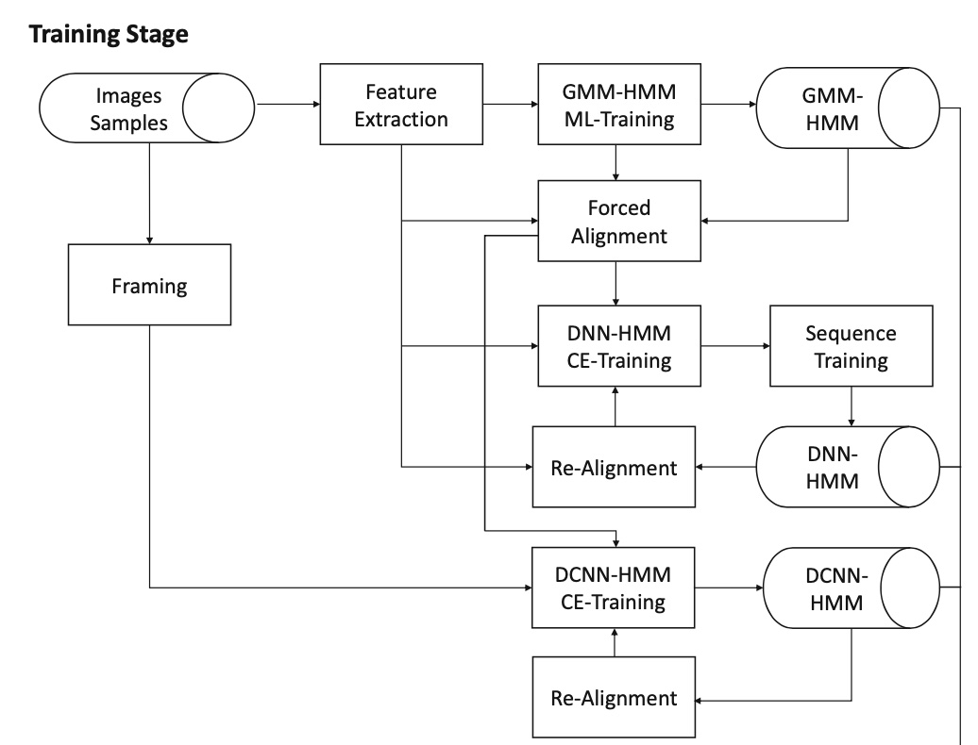
1D DCNN-HMM描述
1D DCNN-HMM System
工作摘要
研究背景
理论基础
核心工作
实验验证
工作总结

Slide 6
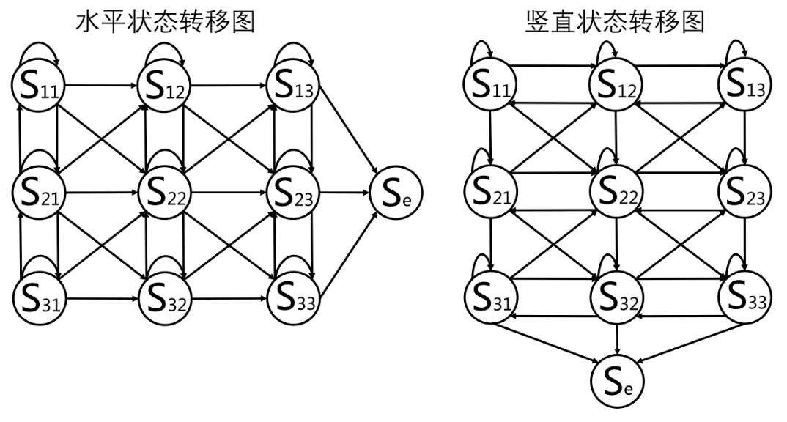
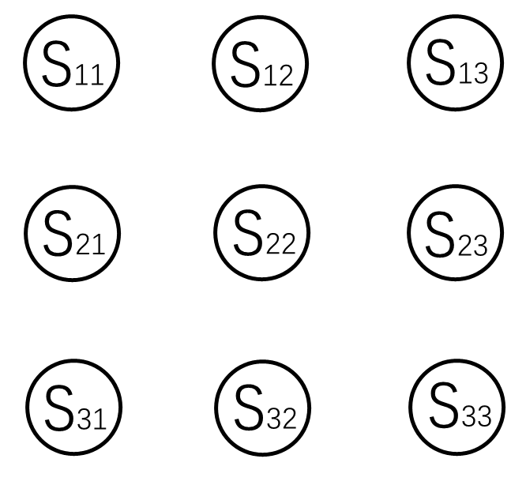
2D GMM-HMM描述
2D GMM-HMM System
工作摘要
研究背景
二阶假设
理论基础
核心工作
States Map
实验验证
工作总结

Slide 7
2D GMM-HMM描述
2D GMM-HMM System
工作摘要
研究背景
理论基础
核心工作
实验验证
工作总结

Slide 8
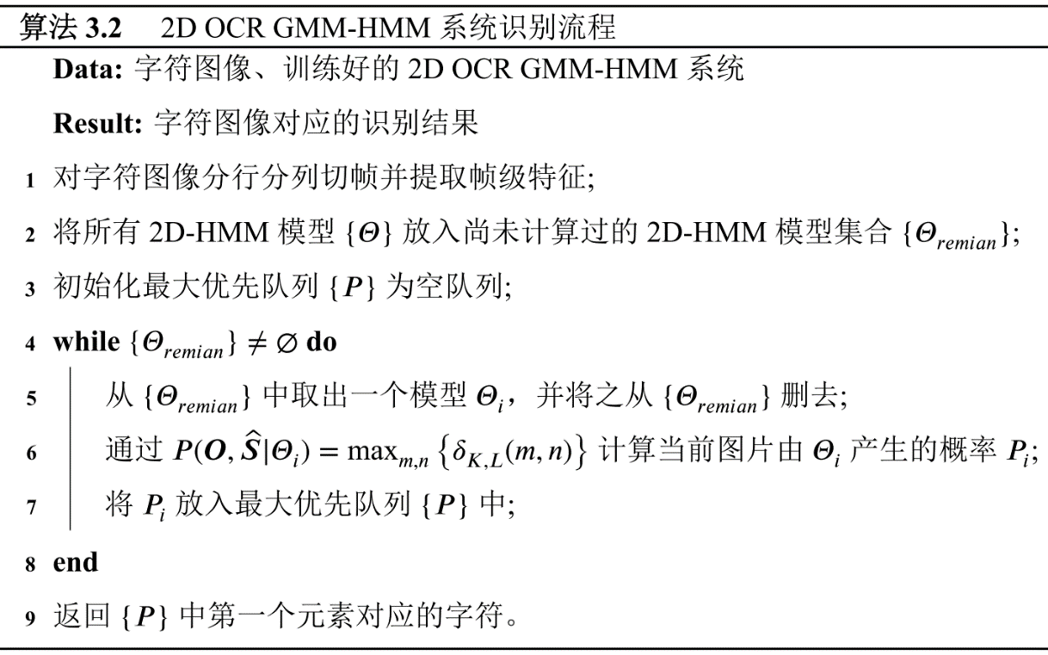
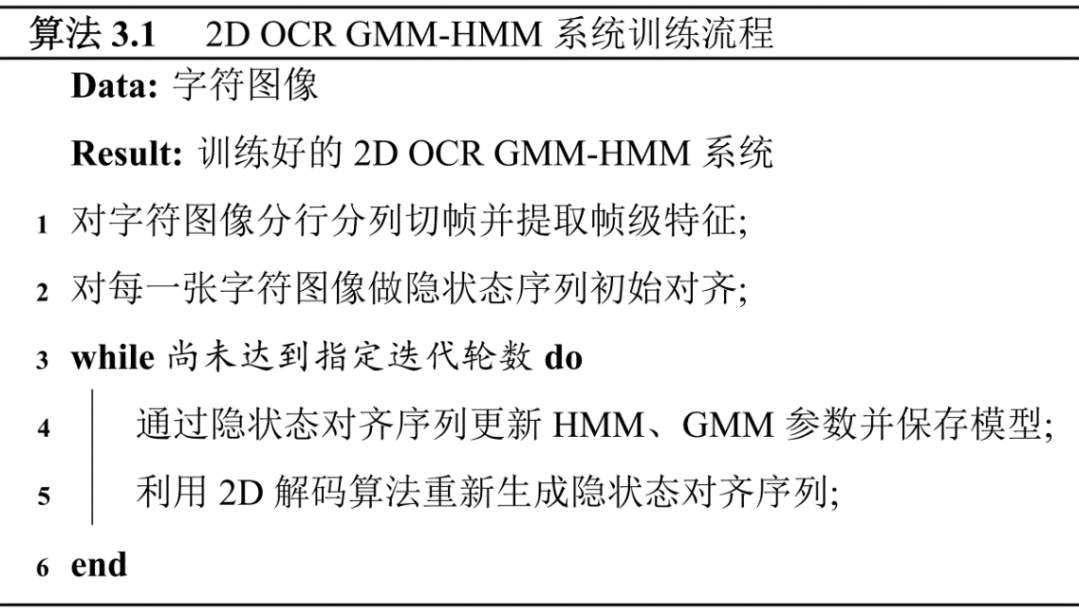
2D GMM-HMM训练、解码流程
2D GMM-HMM System
工作摘要
研究背景
理论基础
核心工作
实验验证
工作总结

Slide 9
基于Kaldi工具库进行的改动
工作摘要
Audio Signal
Image
研究背景
Feature Extraction in 1D
Feature Extraction in 2D
Shell Scripts
Shell Scripts
理论基础
Train
Decode
2D-Train
2D-Decode
核心工作
C++ Executables
C++ Executables
C++ Library
C++ Library
Feat
HMM
GMM
Feat
2D-HMM
GMM
实验验证
Topo
Transition
2D-Topo
2D-Transition
Decoder
2D-Decoder
工作总结
1D-GMM-HMM
2D-GMM-HMM

Slide 10
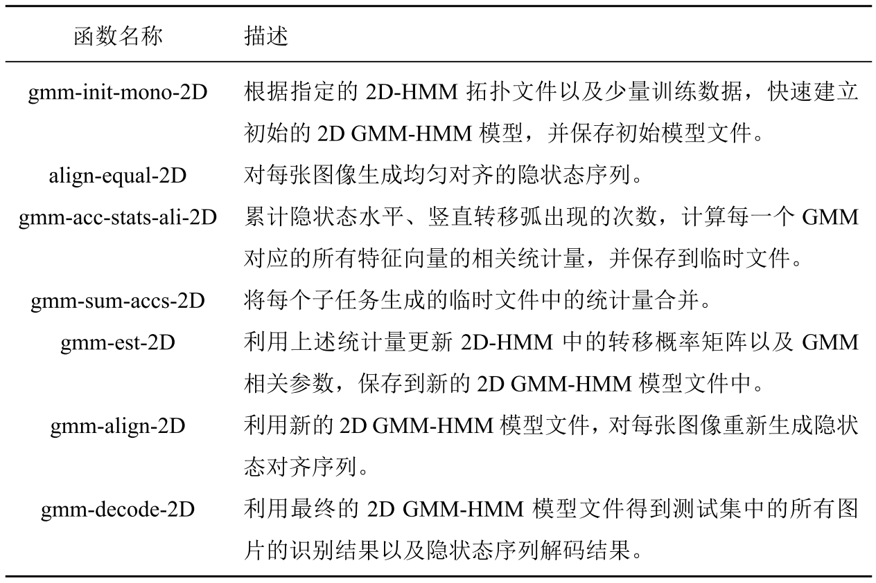
算法实现
HmmTopology_2D：用来描述2D HMM隐状态分布、可能的转移弧等
工作摘要
新增类
TransitionModel_2D：用来存储2D HMM转移概率矩阵、PDF标号等
研究背景
理论基础
代码层
改动
核心工作
新增函数
实验验证
工作总结

Slide 11
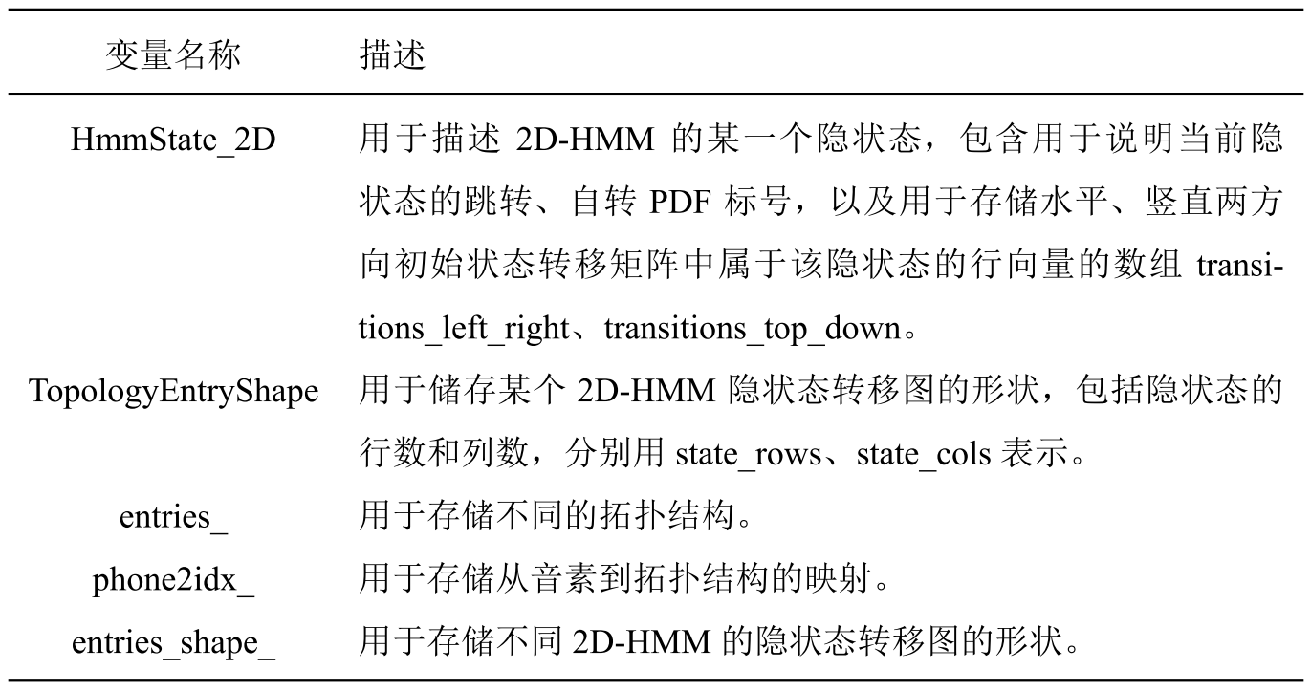
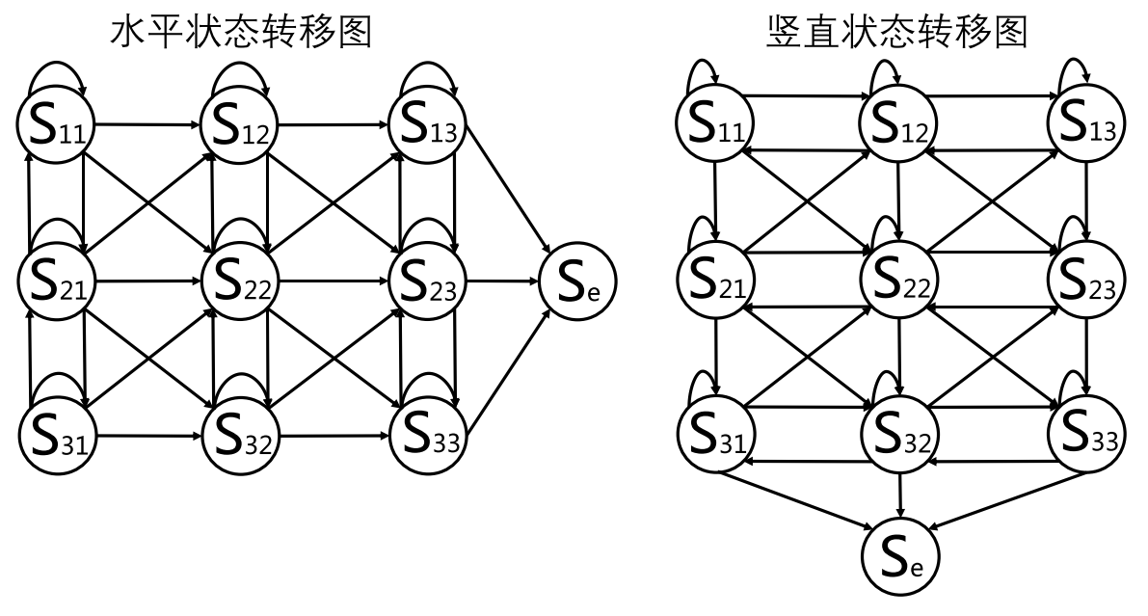
新增类说明
工作摘要
HmmTopology_2D类
研究背景
理论基础
核心工作
实验验证
工作总结

Slide 12
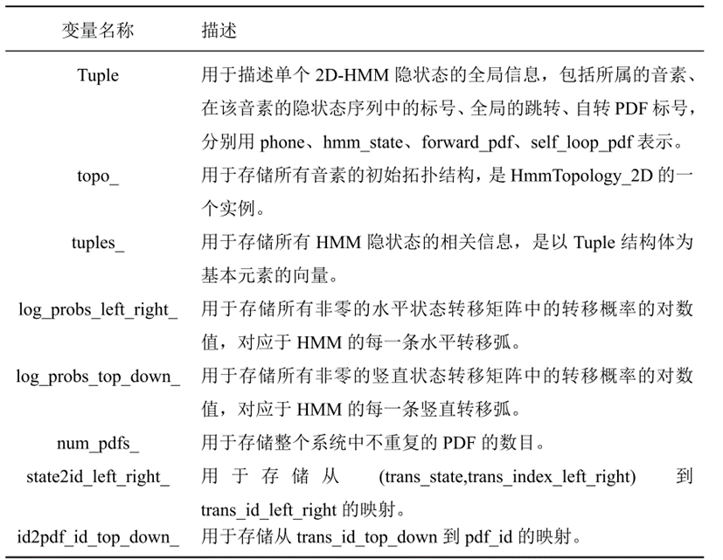
新增类说明
工作摘要
TransitionModel_2D类
研究背景
理论基础
核心工作
实验验证
工作总结

Slide 13
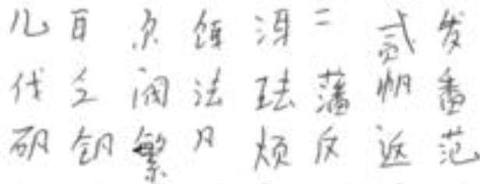
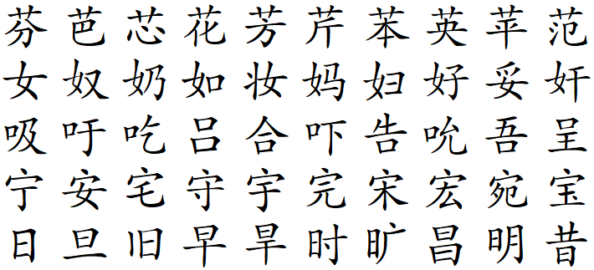
数据集选择
工作摘要
HWDB 1.0
HWDB 1.1
孤立字数据集
研究背景
每个汉字有约720不同书写者的样本
理论基础
选取50类
核心工作
实验验证
Train: 32505 samples
工作总结
Test: 3231 samples

Slide 14

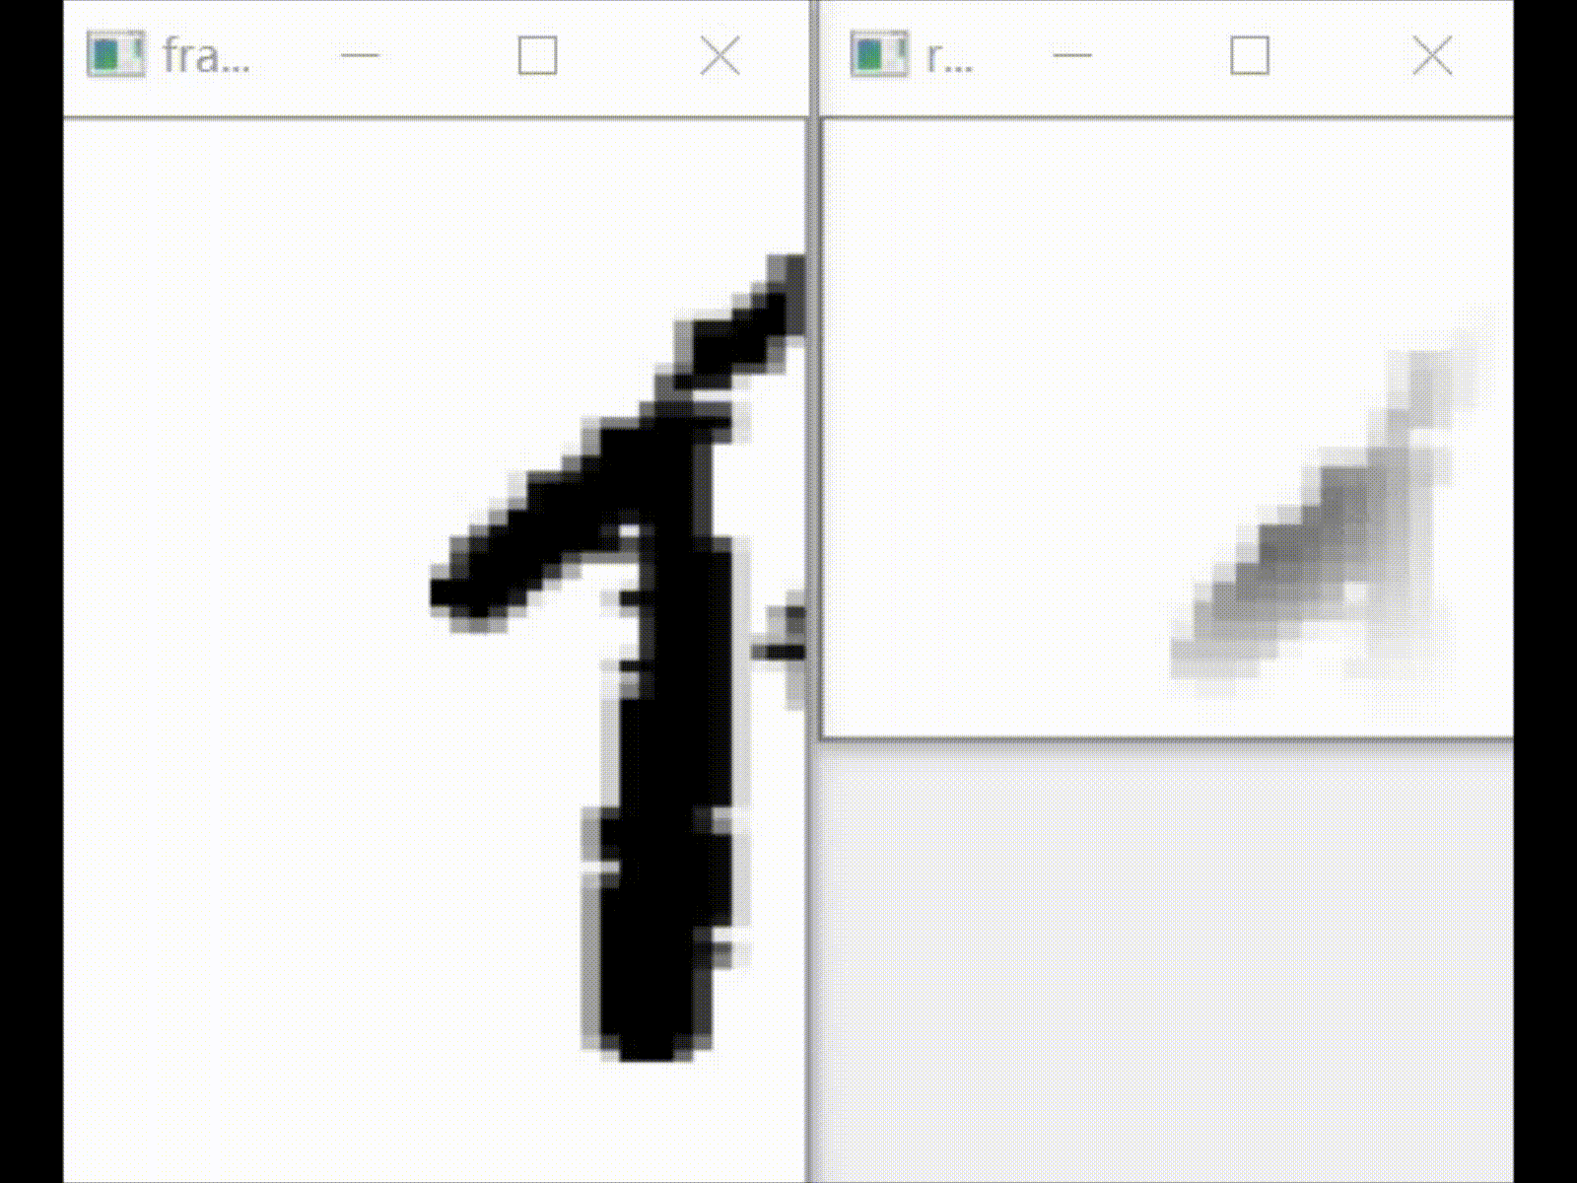
特征提取
工作摘要
1D HMM
研究背景
理论基础
2D HMM
核心工作
实验验证
工作总结
调整大小
二值化
切帧
Hanning 滤波
八方向特征
PCA

Slide 15
实验结果
工作摘要
1D GMM-HMM
Best CER：12.07%
研究背景
理论基础
核心工作
实验验证
2D GMM-HMM
Best CER：7.15%
工作总结

Slide 16
实验结果
工作摘要
研究背景
理论基础
核心工作
实验验证
工作总结

Slide 17
工作总结
工作摘要
成果
研究背景
1、基于kaldi的2D GMM-HMM训练、识别代码库
2、识别性能相对1D GMM-HMM有40.8%的提升
理论基础
核心工作
未来计划
实验验证
1、将该工作扩展至连续文本行
2、加入对神经网络的支持，尝试实现2D DNN/DCNN-HMM
工作总结

Slide 18
主要参考文献
[1] H. Othman and T. Aboulnasr, “A Separable Low Complexity 2D HMM with Application to Face Recognition” IEEE Trans. Pattern Anal. Mach. Intell. VOL. 25, NO. 10, OCTOBER 2003
[2] H.S. Park and S.W. Lee, “A Truly 2D Hidden Markov Model For Off-Line Handwritten Character Recognition,” Pattern Recognition, vol. 31, no. 12, pp. 1849-1864, Dec. 1998.
[3] The Kaldi Speech Recognition Toolkit, Povey, Daniel, Ghoshal, Arnab, Boulianne, Gilles, Burget, Lukas, Glembek, Ondrej, Goel, Nagendra, Hannemann, Mirko, Motlicek, Petr, Qian, Yanmin, Schwarz, Petr, Silovsky, Jan, Stemmer, Georg and Vesely, Karel, Idiap-RR-04-2012
[4] A comprehensive study of hybrid neural network hidden Markov model for offline handwritten Chinese text recognition, Zi-Rui Wang, Jun Du, Wen-Chao Wang, Jian-Fang Zhai, Jin-Shui Hu, International Journal on Document Analysis and Recognition (IJDAR) volume 21, pages241–251(2018)
工作摘要
研究背景
理论基础
核心工作
实验验证
工作总结

